Slide 1

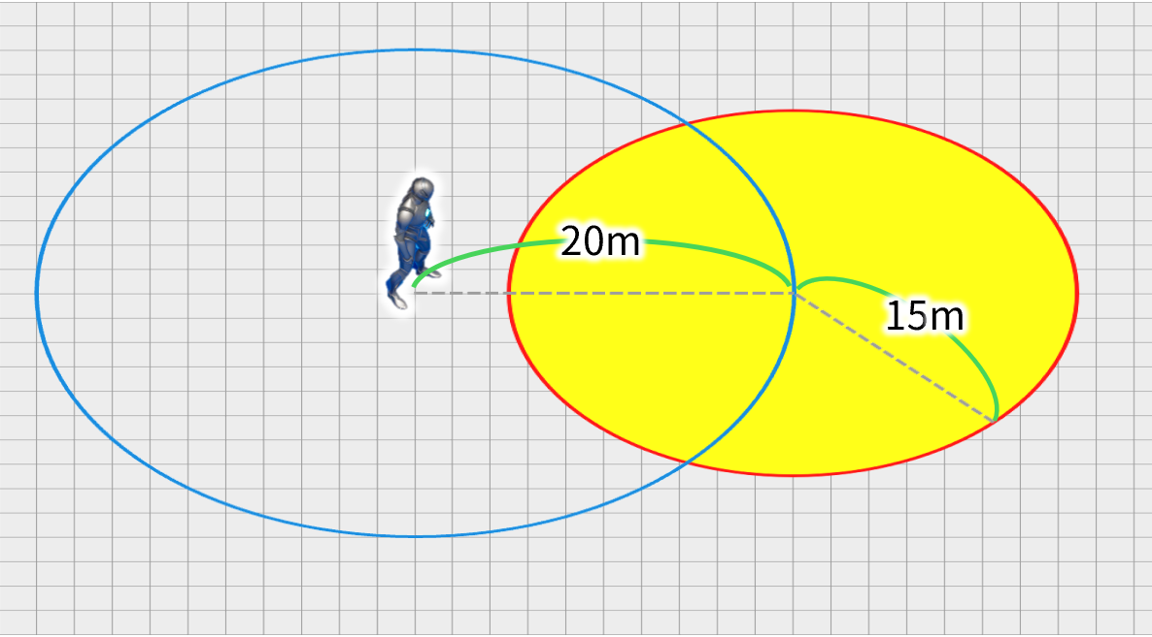
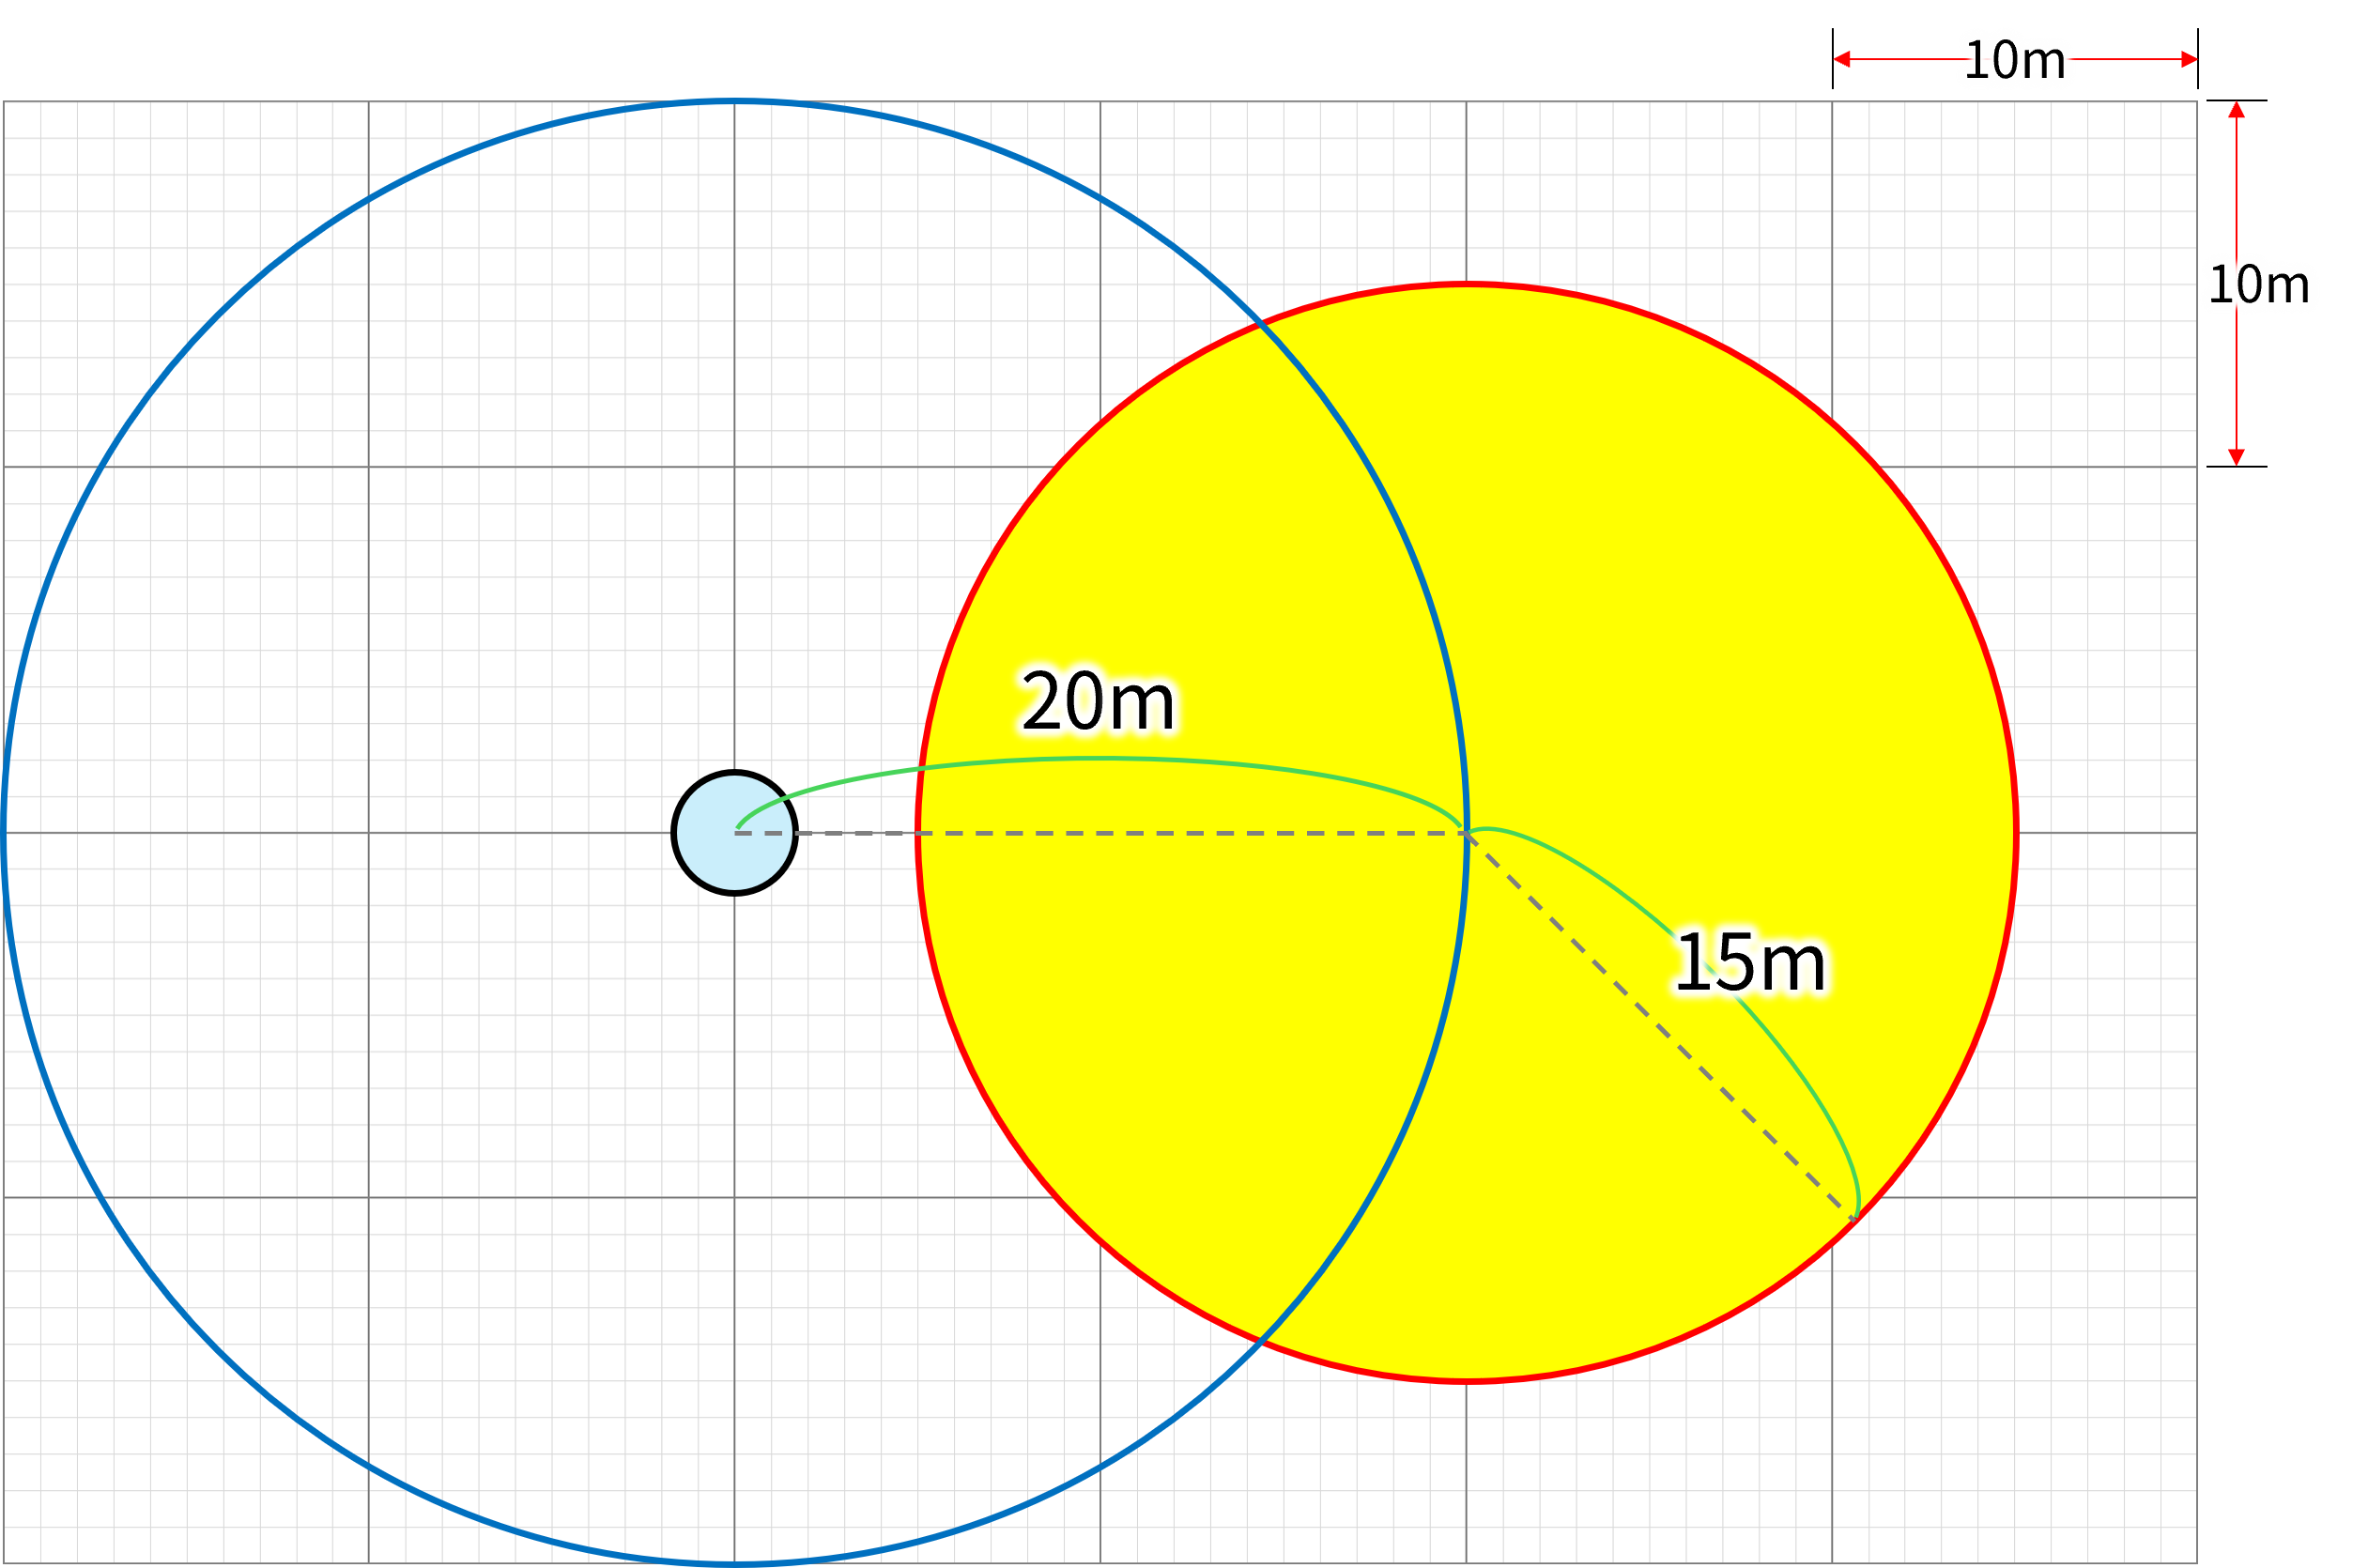
창술사 1차 각성기
연가창식: 은하유성탄
기획 의도 | 창의 형태로 축적된 에너지가 유성처럼 떨어져 큰 폭발을 일으키는 강력한 공격 | 아이콘 | lm_skill_01_26.png
스킬 설명 | 마우스 지점에 공격을 가한다. 도약하여 전방을 바라보며 후방으로 4m 가량 공중으로 점프한다. 이후 창에 기를 집중하고 선택한 지점에 창을 던진다. 창이 지점에 떨어지며 {dmg_1}의 피해를 주고 서서히 폭발하여 {dmg_2}, {dmg_2}, {dmg_3}, {dmg_3}, {dmg_4}의 피해를 주고 마지막 {dmg_4}의 피해를 주며 날려버린다.
[ 스킬 정보 ] (Skill Info Table)
스킬 정보 키 (PK) | LANCEMASTER_26 | 스킬명 | 연가창식: 은하유성탄 | 클래스 (클래스 id) | 창술사 (305)
(스킬 설명 및 아이콘은 상단 참고)
[ 스킬 ] (Skill Table)
스킬 id (PK) | 305260 | 스킬 정보 키(FK) | LANCEMASTER_26 | 스킬 종류 | 각성기
지점 설정 | TRUE | 스킬 사거리 | 최대 20m | 스킬 타입 | 지점 스킬
타입별 추가 데이터 | - |  |  | 슈퍼 아머 | 피격 이상 면역, 상태 이상 면역
소모 자원 | - | 자원 소모 값 | - | 재사용 대기 시간 | 300초
카운터 | FALSE | 스킬 계수 | @ | 공격 타입 | 비 방향성
캐릭터
폭발 공격 범위
최대 사거리
스킬의 효과 목록
[ 스킬 효과 ] (Skill-Effect Table)
//comment | 스킬 효과 ID (PK) | 스킬 ID (FK) | 효과 ID (FK) | 발동 조건 (트리거) | 트리거 태그 | 영역 유형 | 영역 값 | 효과 매개 변수 값
피격 이상 면역 | 3052600 | 305260 | 4980 | 스킬 시전 중 | lm_skill_26 | DEFAULT | {} | {}
상태 이상 면역 | 3052601 | 305260 | 4982 | 스킬 시전 중 | lm_skill_26 | DEFAULT | {} | {}
투사체 생성 | 3052602 | 305260 | 8000 | 오브젝트 스폰 | projectile | MELEE | {} | {‘obj_id’ : 1023}
투사체 충돌 (dmg_1) | 3052603 | 305260 | 1000 | 적중 시 | projectile | PROJECTILE | {} | {‘base_dmg’: 5315, ‘hit_cnt’ : 1, ‘stagger’ : 21}
폭발 공격 (dmg_2) | 3052604 | 305260 | 1000 | 적중 시 | explosion_hit_1 | CIRCLE | {‘radius’ : 8.00} | {‘base_dmg’: 10633, ‘hit_cnt’ : 2, ‘stagger’ : 10}
폭발 공격 (dmg_3) | 3052605 | 305260 | 1000 | 적중 시 | explosion_hit_2 | CIRCLE | {‘radius’ : 8.00} | {‘base_dmg’: 6910, ‘hit_cnt’ : 2, ‘stagger’ : 10}
폭발 공격 (dmg_4) | 3052606 | 305260 | 1000 | 적중 시 | explosion_hit_3 | CIRCLE | {‘radius’ : 8.00} | {‘base_dmg’: 6377, ‘hit_cnt’ : 2, ‘stagger’ : 10}
경직 | 3052607 | 305260 | 5500 | 적중 시 | paralysis | DEFAULT | {} | {}
피격 이상 | 3052608 | 305260 | 5501 | 적중 시 | push | DEFAULT | {} | {}

Slide 2
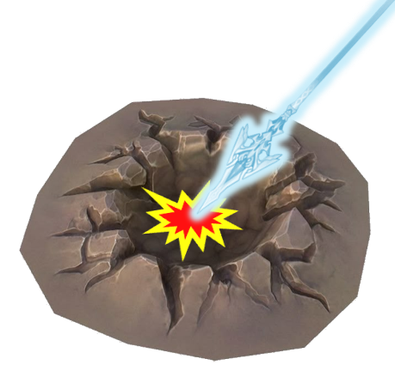
모션 및 이펙트
１
후방의 공중으로 4m 가량 도약합니다.
(공중에 도달하면 캐릭터를 기준으로 파동이 방출됩니다.)
2
공중에서 오른손에 쥔 창에 에너지를 축적합니다.
3
지정한 위치를 향해 창을 던진 후 지면에 착지합니다.
(창이 지면에 꽂히면 폭발하며 피해를 줍니다.)
카메라
root 모션
+ 창을 더욱 강하게 던지는 느낌을 주기 위해 몸(허리)을 회전합니다.
+ 허리의 반동을 이용해 창을 더 강하게 던집니다.
이후 전투 IDLE로 전환
1
(창의 형상으로 모이는 에너지)
[파동 이펙트 예시]
[폭발 이펙트 예시]
[크레이터 형성 예시]
[ 카메라 ]
1
스킬 사용 시 잠깐 동안 카메라를 줌인하다가(약 0.1초) 공중 도약 모션에 맞춰 줌아웃하여(약 0.5초) 원래 시점으로 돌아갑니다.

Slide 3
스킬 연출
총 스킬 연출 시간 : 약 5초 (150 frame)
* 초당 30프레임 기준
0
10
20
30
40
50
60
70
80
90
100
110
120
130
140
150
시전 준비
공격 준비
공격
마무리
프레임
1
75
105
공중 도약
공중에서 천천히 몸(허리) 회전
창 던지기
수직 낙하 후 착지
전투 IDLE로 전환
모션
81
후 딜레이 캔슬
캔슬 가능 지점
파동
창 형태로 축적되는 에너지
지점으로 날아가 꽂히는 창
창이 꽂힌 위치에서 발생하는 폭발
비주얼 이펙트 (VFX)
24
투사체(창) 충돌 시
105
경직
피격 이상
타격 지점 (+ 피격 처리)
피격 이상 면역 / 상태 이상 면역
슈퍼 아머
버프/디버프 발동 지점
[연출 추가 설명]
분류
핵심 포인트
예상 시간
구성 요소
추가 설명
시전 준비
스타일리쉬한 도약
1.0s
[모션 1] 공중 도약
모션
백 덤블링으로 후방의 공중으로 도약합니다.
[이펙트 1] 파동
이펙트
공중 도달 시 캐릭터 주변으로 파동이 빠르게 퍼져 나갑니다.
[슈퍼 아머] 피격 이상 면역 / 상태 이상 면역
슈퍼 아머
스킬을 시전하는 동안 피격 이상 & 상태 이상에 면역이 됩니다.
공격 준비
힘을 끝까지 쥐어 짜내는 느낌
1.5s
[모션 2] 공중에서 천천히 몸(허리) 회전
모션
오른손으로 창을 쥐고 천천히 몸(허리)을 회전하며 에너지를 축적합니다.
[이펙트 2] 창 형태로 축적되는 에너지
이펙트
창에 에너지가 모이고, 모인 에너지는 창 형상을 띄며 점차 커집니다.
공격
몸의 반동을 이용
0.3s
[모션 3-1] 창 던지기
모션
허리의 반동을 이용해 창을 지정한 위치로 강하게 던집니다.
이후 수직 낙하하여 지면에 착지합니다.
[모션 3-2] 수직 낙하 후 착지
[이펙트 3] 지점으로 날아가 꽂히는 창
이펙트
창 형태로 축적된 에너지가 지점을 향해 날아간 후 지면에 박히고 크레이터를 형성합니다.
[타격] 1회
타격
투사체 충돌 시 1회 타격합니다.
마무리
유성이 떨어지는 듯한 강력함
2.2s
전투 IDLE로 전환
모션
전투 IDLE로 전환합니다. 전환 중 이동기 사용으로 후 딜레이를 캔슬할 수 있습니다.
[이펙트 4] 창이 꽂힌 위치에서 폭발
이펙트
창이 박혀 있는 지점에서부터 폭발이 일어납니다. (폭발 과정 : 폭발 준비 -> 폭발 -> 잔여 이펙트)
[타격] 6회
타격
폭발하며 총 6회 타격합니다. (1~5 번째 타격 : 경직 / 마지막 타격 : 피격 이상)

Slide 4
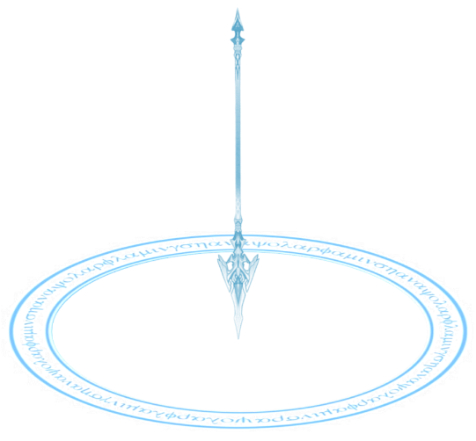
리소스 목록
분류 | 파일명 | 리소스 설명
아이콘 | lm_skill_01_26.png | UI에 표시되는 스킬 아이콘
애니메이션 | lm_skill_26_anim.fbx | 전체 모션
VFX (전체 묶음) | lm_skill_26_vfx.fbx | 전체 이펙트
VFX (개별) | lm_skill_26_vfx_00.fbx | [이펙트 1] 캐릭터를 중심으로 빠르게 퍼져 나가는 푸른빛 파동
 | lm_skill_26_vfx_01.fbx | [이펙트 2] 창 형태로 축적되는 푸른 에너지
 | lm_skill_26_vfx_02.fbx | [이펙트 3] 창이 지정한 지점으로 날아가고 지면에 박히면 크레이터 형성
 | lm_skill_26_vfx_03.fbx | [이펙트 4] 창이 꽂힌 위치에서 발생하는 폭발 (잔여 이펙트 : 폭발이 끝나도 박힌 창과 크레이터는 잠깐동안 유지)
투사체 | lm_skill_26_spear.fbx | 푸른 빛의 에너지가 창의 형태를 띄는 투사체 (에너지 축적 단계에서 오브젝트 생성 / 지점을 향해 날아가 지면에 충돌하면 제거)
VFX | Spot_lm_00.fbx | 스킬 키 입력 시 표시되는 지점 이펙트
[지점 표시 이펙트 예시 ] Spot_lm_00.fbx
※ 본 포트폴리오에서는 사운드 연출은 다루지 않았으며, 해당 사운드 리소스는 예시용으로, 간단하게 표기합니다.
2D 사운드 | wave_sound_00.wav | 한 순간에 퍼져 나가는 파동음 / 점점 볼륨 감소 / 메인 카메라에서 재생
2D 사운드 | energy_gain_sound_00.wav | 에너지 축적음 / 점점 볼륨 증가 / 메인 카메라에서 재생
3D 사운드 | explosion_sound_00.wav | 폭발음 / 일정한 볼륨 / 창이 꽂힌 지점에서 재생
3D 사운드 | hit_sound_00.wav | 타격음 / 일정한 볼륨 / 적중된 대상의 중심에서 재생

